Slide 1
一种快速识别相似图片素材的方法
移动语音项目开发组 何峙

Slide 2
目录
图片预处理
图片聚类

Slide 3
图片预处理
核心问题：图片像素如何对齐？
只考虑图片轮廓

Slide 4




图片预处理
1.灰度处理

Slide 5
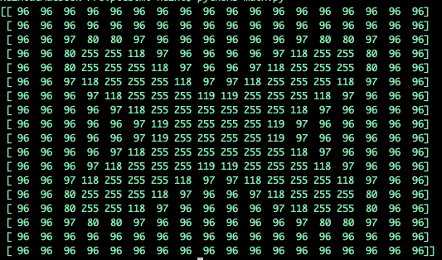
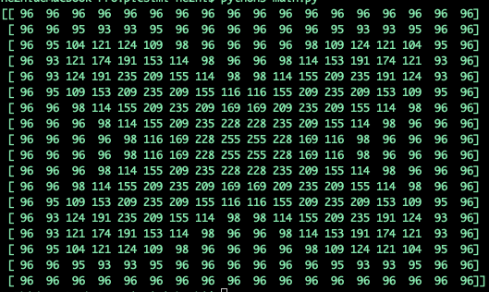

图片预处理
2.模糊处理

Slide 6
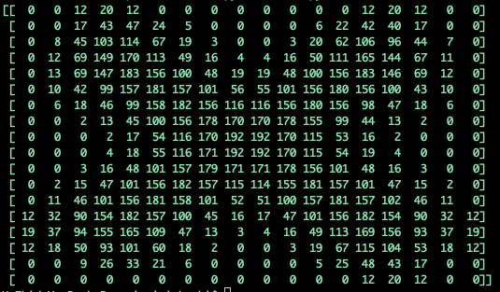
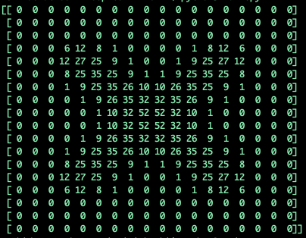
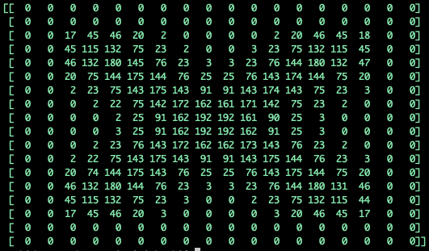
图片预处理
3.如何弱化无用且相似分布的像素的影响？

Slide 7
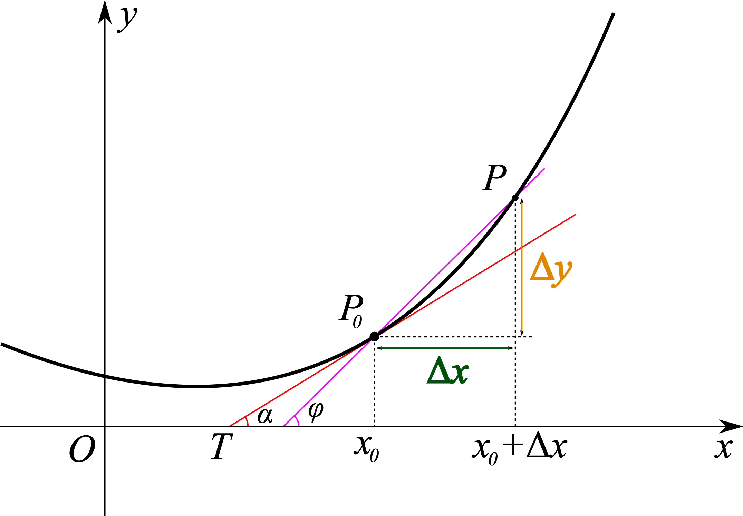
图片预处理
3.如何弱化无用且相似分布的像素的影响？
回顾导数：
From: WikiPedia

Slide 8
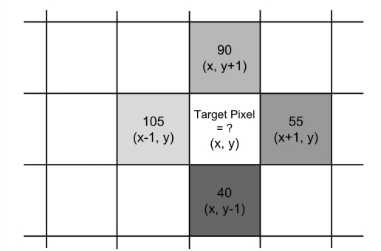

图片预处理
3.计算图像梯度（仅梯度幅值）
From: CSDN

Slide 9
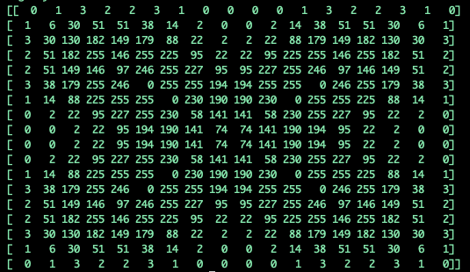
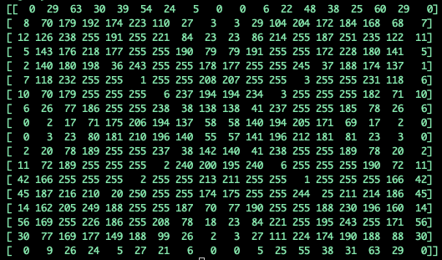
图片预处理
3.计算图像梯度（仅梯度幅值）

Slide 10
图片预处理
4.其他
考虑Alpha通道
裁掉四周空白
裁切尺寸
……

Slide 11
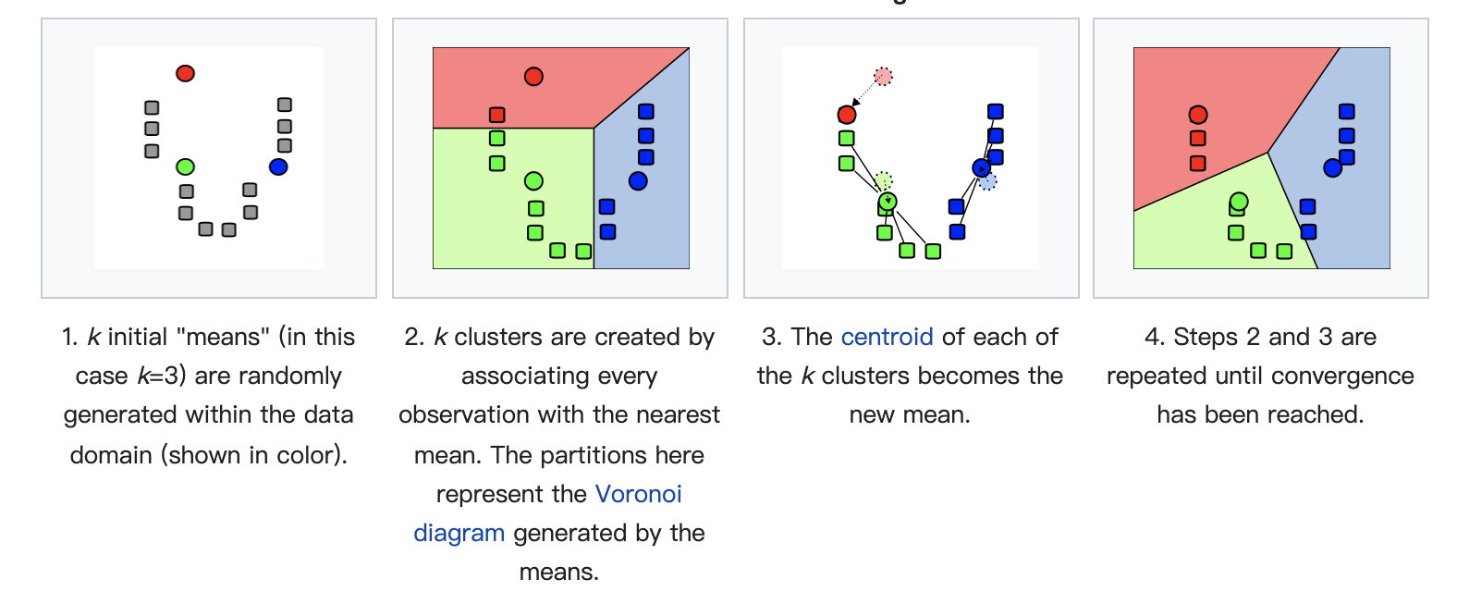
图片聚类——K-means
From: WikiPedia

Slide 12
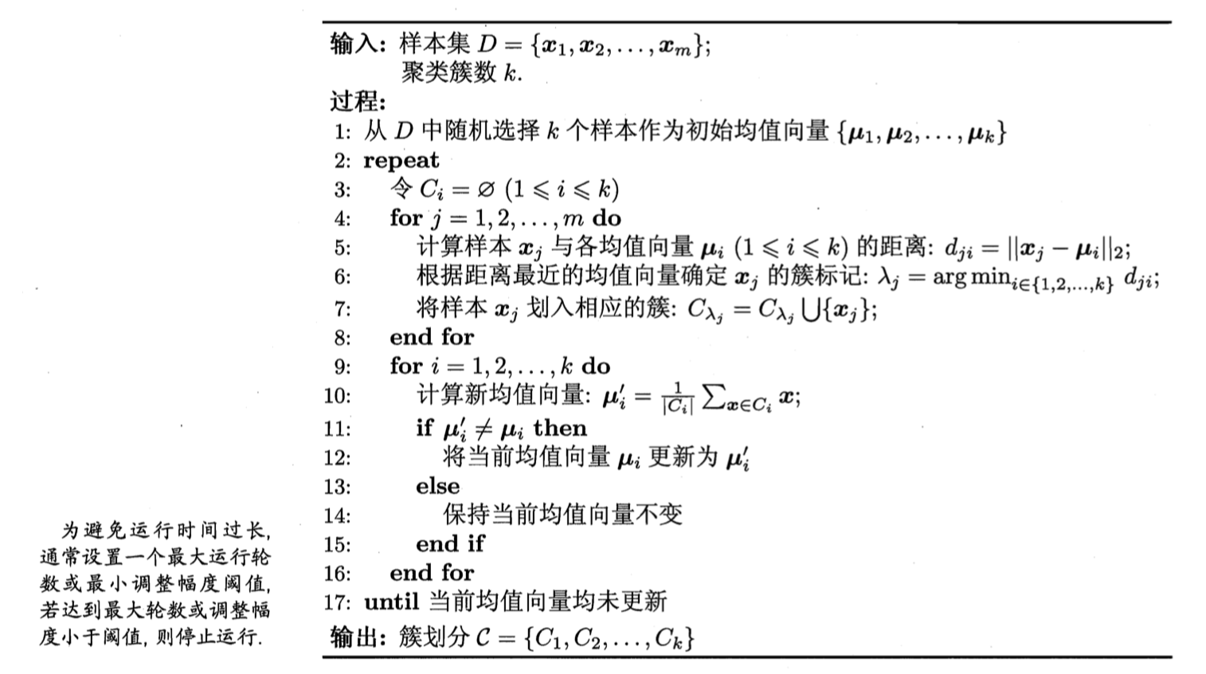
图片聚类——K-means
From: 周志华《机器学习》

Slide 13
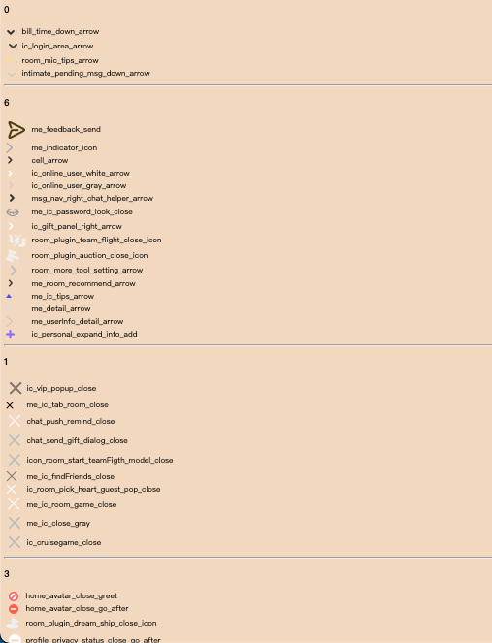
聚类效果

Slide 14
聚类效果
不足
需要预先指定聚类的数目
对图片数据敏感，尤其是大图
……
未来改进：
图片特征工程
尝试其他聚类算法
……

